Slide 1
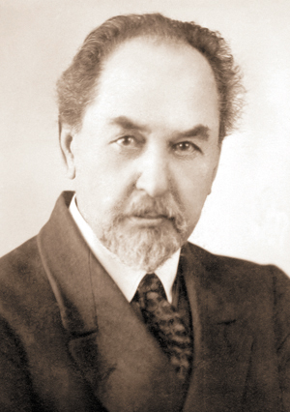
Чикаленко Євген Харламович 1861-1929

Slide 2
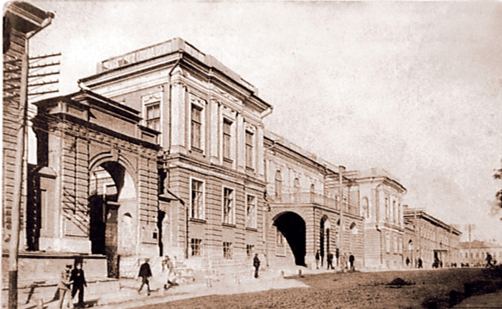
Євген Чикаленко - визначний громадський діяч, видавець, публіцист, меценат української культури
Євге́н Харла́мпійович Чикале́нко народився 9 грудня 1861 року. Родом із села Перешори Ананьївського повіту Херсонської губернії.
Освіту здобув у Харківському університеті (природничий відділ), де був діяльним в українській студентській громаді й у драгоманівському радикальному гуртку (керівник В. Мальований), за участь в якому був заарештований (1884) і перебував 5 років під наглядом поліції в с. Перешорах.

Slide 3
На той час батько вже помер. Тож Євген Чикаленко починає господарювати в родинному маєтку самостійно. В цей час експериментує як агроном, навіть у посушливі роки домагається хорошого врожаю на своїх полях.
Пише і видає практичні поради для сільського господарства «Розмови про сельське хозяйство» у 5 книгах (Одеса, 1897, пізніше Петербург), що з'явилися півмільйонним накладом і становили своєрідну популярну енциклопедію.
У 1894 переїхав до Одеси, а в 1900 — до Києва, де включився в громадське життя.

Slide 4
Був меценатом різних починів: на його гроші видано «Русско-український словарь» Уманця-Комарова (Львів, 1893–1898), він допомагав журналу «Киевская Старина», даючи нагороду (1000 крб) за найкраще написану історію України та сплачуючи гонорари за українські твори письменства, друковані в «Киевской Старине»;
організував при НТШ у Львові фонд ім. Мордовця для допомоги українським письменникам, фінансував тижневик РУП «Селянин» у Львові, став головним фундатором «Академічного Дому» у Львові (25 000 крб), заохочуючи наддніпрянську молодь їхати на студії до Львова.

Slide 5
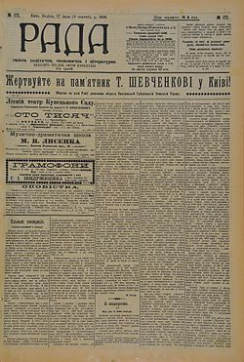
Був активним членом «Старої Громади» (з 1900), Загальної Безпартійної Демократичної Організації, Української демократичної партії (з 1904), Української Демократично-Радикальної Партії (з 1905 р.); 1908 року був ініціатором заснування Товариства Українських Поступовців і його фактичним головою.
Найбільше до поширення національної свідомості спричинився фундацією (при підтримці В.Симиренка і Л.Жебуньова) єдиних українських щоденників на Наддніпрянщині — «Громадська Думка» (1906) і «Рада» (1906–1914).

Slide 6
Під час Першої світової війни ховався від переслідування поліції у Фінляндії, Петрограді, Москві; з початком революції 1917 повернувся до Києва, але через консервативні погляди участі в політичній діяльності не брав.
У січні 1919 виїхав до Галичини (де згодом його інтернували поляки).
З 1920 перебував у Рабенштайні (Австрія).
Будучи в еміграції, жив у великій бідності. Українська нью-йоркська газета «Свобода» навіть оголошувала збір коштів на його лікування.
З 1925 р. очолював Термінологічну Комісію при Українській Господарській Академії в Подєбрадах.
Помер 1929 року в Чехії, заповівши розвіяти його прах у рідному селі Перешори.

Slide 7
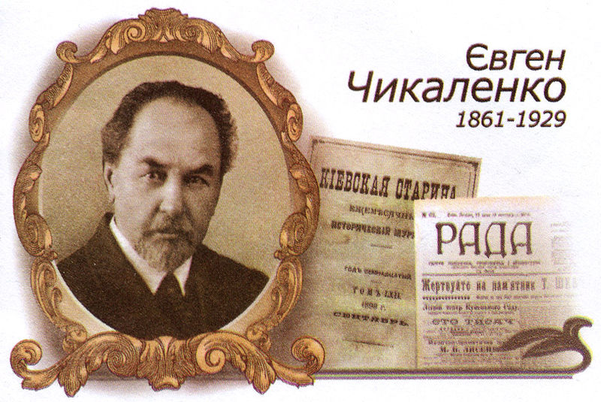
Свій досвід в сільсьскому господарстві виклав у брошурі «Розмова про сільське хазяйство» (1897). У формі розмови із селянином у ній оповідається про ефективні методи агрономії. Свою брошуру Євген Харлампійович написав українською мовою і потім аж п'ять років добивався її видання, причому дозвіл підписував сам міністр внутрішніх справ Росії, оскільки українська мова на той час була забороненою.
Автор «Спогадів» (І-II, Львів, 1925–1926) та «Щоденника 1917–1919» (Львів, 1931), які дають багатий матеріал до історії українського руху 19 і початку 20 століть.

Slide 8
Дякую за увагу!
Виконала учениця 11 класу Василишина Вікторія

